Slide 1

Аркадій Любченко
Підготували
Учениці 2 лінгвістичного класу
Ніжинського ліцею
Ніжинської міської ради
при НДУ ім. М. Гоголя
Крамер Оксана і Крістіна

Slide 2

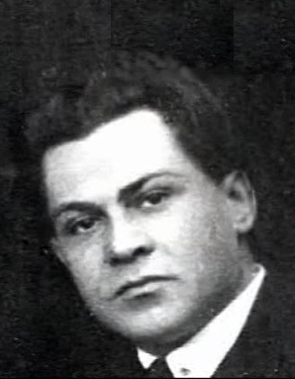
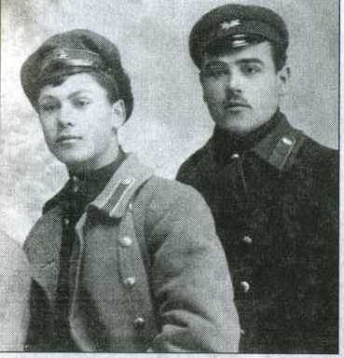
Народився А. Любченко 7 березня 1899 р. в с. Старо-Животові Уманської округи, навчався в церковнопарафіяльній школі, потім у гімназії.
А. Любченко (зліва) з товаришем.
Фото зроблене .під час навчання у Сквирській гімназії.

Slide 3
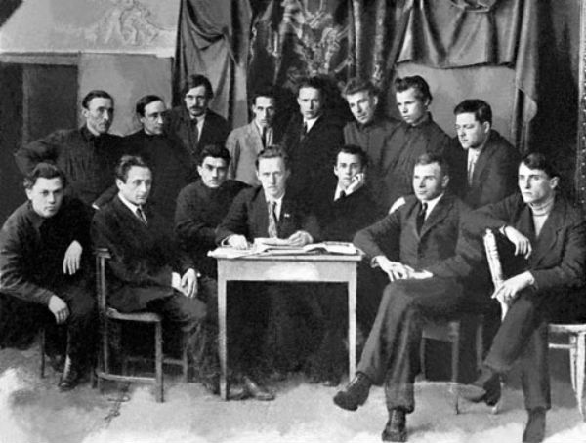
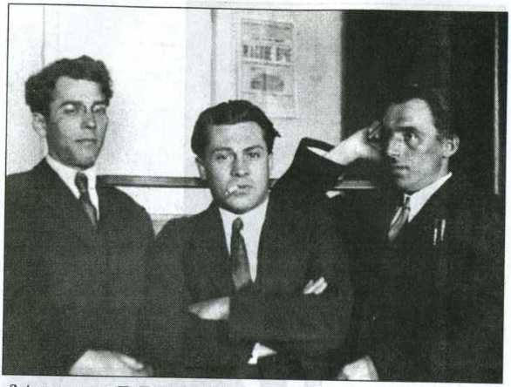
Письменники «Гарту», 1924 р.
Сидять у першому ряду (зліва направо): Аркадій Любченко, Валеріян Поліщук, Микола Хвильовий, Василь Еллан-Блакитний, Павло Тичина, Гордій Коцюба, Володимир Сосюра
Харків, 1927р. «Вапліте».

Slide 4
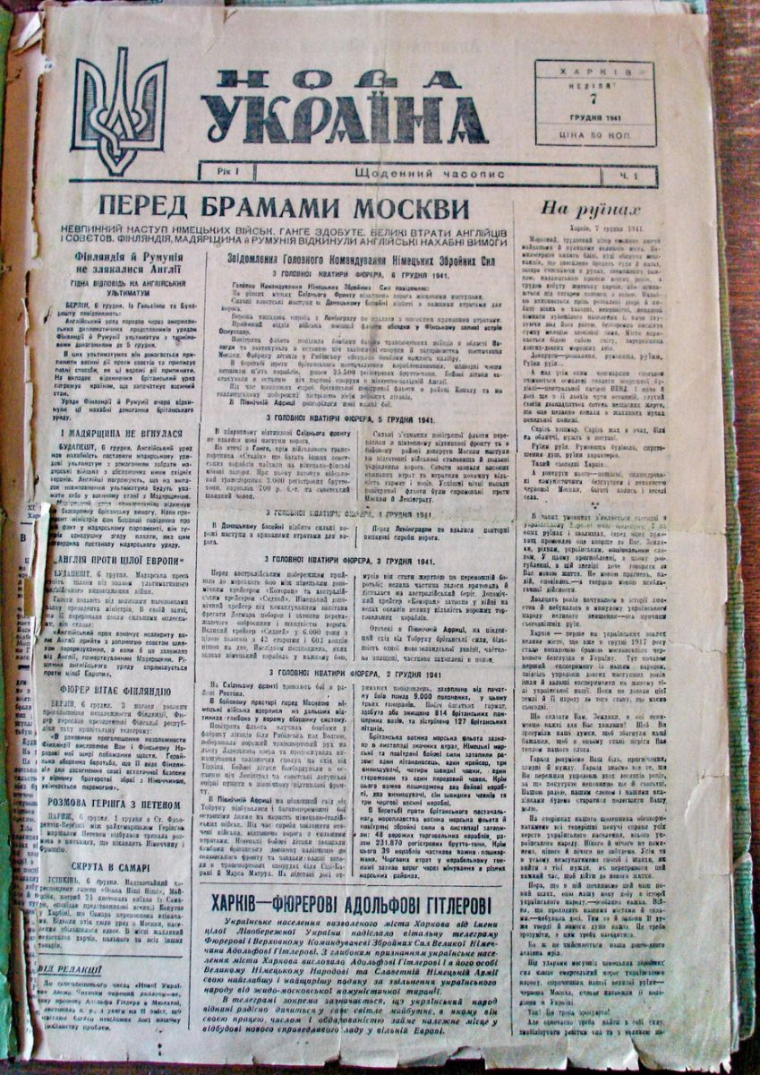
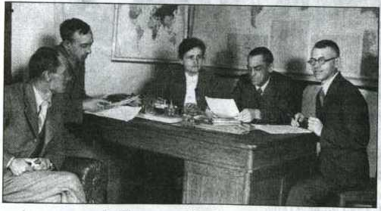
У час війни працював у харківській газеті «Нова Україна», аж поки з'ясувалося, як писав Ю. Шерех-Шевельов, що «це була більше німецька газета, ніж українська». Цей період знайшов відображення у «Щоденнику» А. Любченка (виданий лише на Заході)

Slide 5
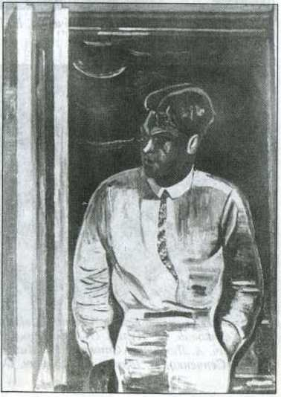


Перший із них, що відбувся у хронологічних межах Розстріляного Відродження (від першої прозової збірки 1926 року до другої — «Вона» 1929 року. У цей період виходять найкращі твори письменника — оповідання «Два листи», «Образа», «Гайдар (степова легенда)», новела «Via dolorosa», повість «Вертеп» (1929).
А. Любченко. Малюнок виконано А. Петрицьким у 20-тих роках

Slide 6
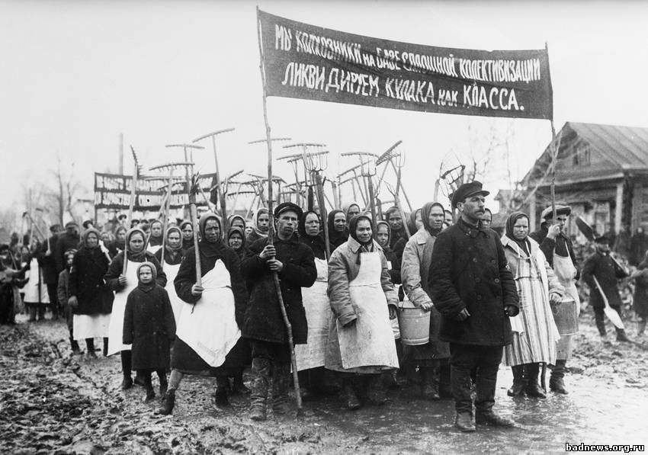
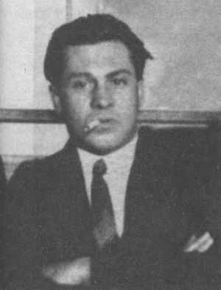
Наступний етап творчості А. Любченка хронологічно збігається з найчорнішими для України роками (1930–1940). Письменник дивом не став жертвою сталінських репресій проти української інтелігенції

Slide 7
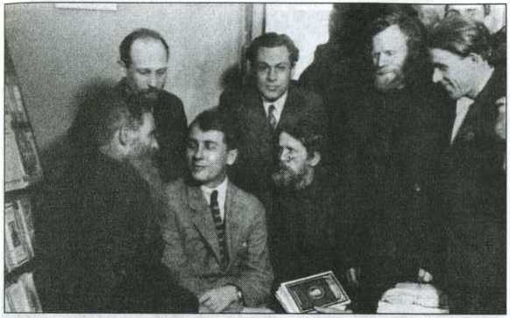
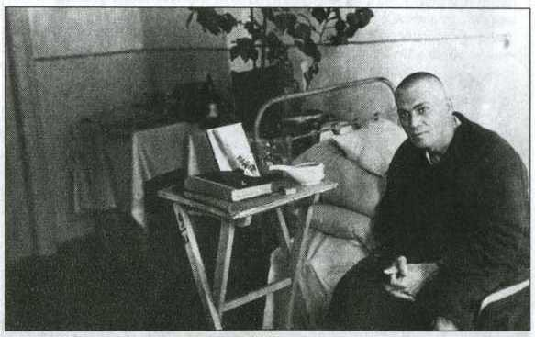
Любченко А. (стоїть 2-ий зліва) серед донецьких робітників- екскурсантів у Харківському будинку літератури ім В. Блакитного. 1929 р.
А. Любченко під час хвороби. 1933р.

Slide 8

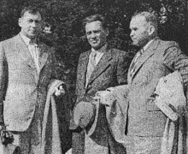
Останній період творчості письменника — 1941–1945 рр.
ЄВГЕН МАЛАНЮК, АРКАДІЙ ЛЮБЧЕНКО І УЛАС САМЧУК. ЛЬВІВ. 1943 г.

Slide 9
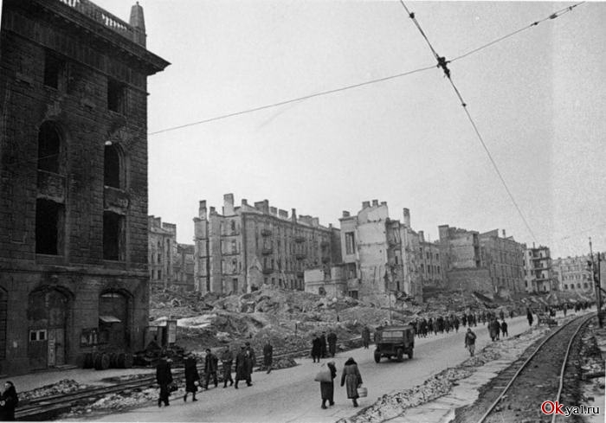
Помер письменник 25 лютого 1945 року в Німеччині після невдало прооперованої виразки шлунка.

Slide 10
Список джерел
http://skaz.com.ua/literatura/3815/index.html?page=53
http://www.day.kiev.ua/ru/article/ukraina-incognita/v-totalitarnoy-nochi-istorii-okonchanie
http://uk.wikipedia.org/wiki/Любченко_Аркадій_Панасович
http://www.ebk.net.ua/Book/synopsis/biografii/part2/014.htm

Slide 11

Дякую за увагу!☺

